Slide 1
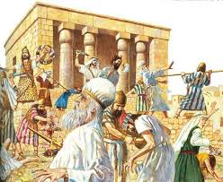
掃羅的殘暴
撒上22:1-23

Slide 2
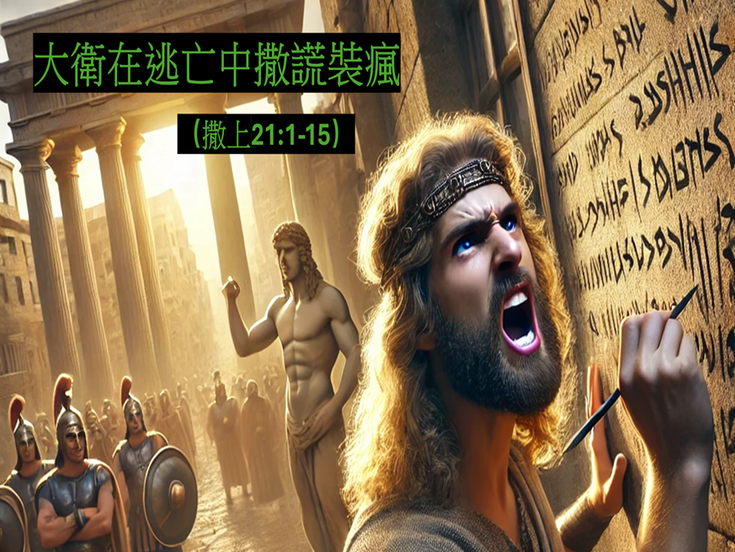

掃羅的殘暴
（撒上22:1-23）

Slide 3
引言
撒上22:10 亞希米勒為他求問耶和華，又給他食物，並給他殺非利士人歌利亞的刀。
撒上21:10 那日大衛起來，躲避掃羅，逃到迦特王亞吉那裡。
詩篇56:1 〔非利士人在迦特拿住大衛。那時，他作這金詩，交與伶長。調用遠方無聲鴿。〕 神啊，求你憐憫我，因為人要把我吞了，終日攻擊欺壓我···56:11 我倚靠 神，必不懼怕。人能把我怎麼樣呢？56:12 神啊，我向你所許的願在我身上，我要將感謝祭獻給你。56:13 因為你救我的命脫離死亡。你豈不是救護我的腳不跌倒，使我在生命光中行在 神面前麼？

Slide 4
大衛逃到亞杜蘭洞（撒上22:1-5）
22:1 大衛就離開那裡，逃到亞杜蘭洞。他的弟兄和他父親的全家聽見了，就都下到他那裡。
22:2 凡受窘迫的、欠債的、心裡苦惱的，都聚集到大衛那裡，大衛就作他們的頭目，跟隨他的約有四百人。

Slide 5
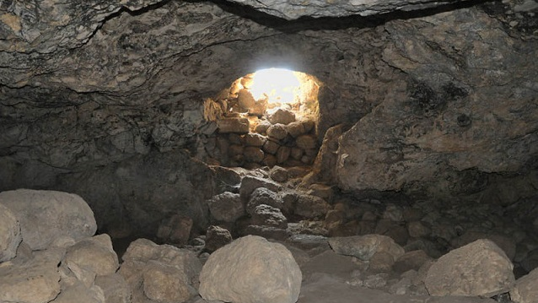
詩篇57:1-11
57:1 〔大衛逃避掃羅、藏在洞裡．那時他作這金詩、交與伶長、調用休要毀壞。〕 神阿，求你憐憫我，憐憫我！因為我的心投靠你。我要投靠在你翅膀的蔭下，等到災害過去。57:2 我要求告至高的 神，就是為我成全諸事的 神。57:3 那要吞我的人辱罵我的時候， 神從天上必施恩救我，也必向我發出慈愛和誠實。57:4 我的性命在獅子中間，我躺臥在性如烈火的世人當中。他們的牙齒是槍、箭，他們的舌頭是快刀。57:5 神阿，願你崇高、過於諸天，願你的榮耀高過全地。57:6 他們為我的腳設下網羅，壓制我的心。他們在我面前挖了坑，自己反掉在其中。〔細拉〕57:7 神阿，我心堅定，我心堅定。我要唱詩，我要歌頌！57:8 我的靈阿，〔原文作榮耀〕你當醒起！琴瑟阿，你們當醒起！我自己要極早醒起。57:9 主阿，我要在萬民中稱謝你，在列邦中歌頌你；57:10 因為你的慈愛高及諸天，你的誠實達到穹蒼。57:11 神阿，願你崇高過於諸天，願你的榮耀高過全地！

Slide 6
大衛又往摩押去（撒上22:3-5）
22:3 大衛從那裡往摩押的米斯巴去，對摩押王說：“求你容我父母搬來，住在你們這裡，等我知道 神要為我怎樣行。”
22:4 大衛領他父母到摩押王面前。大衛住山寨多少日子，他父母也住摩押王那裡多少日子。
22:5 先知迦得對大衛說：“你不要住在山寨，要往猶大地去。”大衛就離開那裡，進入哈列的樹林。

Slide 7
創49:8-12
49:8 猶大阿，你弟兄們必讚美你，你手必掐住仇敵的頸項，你父親的兒子們必向你下拜。49:9 猶大是個小獅子，我兒阿，你抓了食便上去；你屈下身去，臥如公獅，蹲如母獅，誰敢惹你？49:10 圭必不離猶大，杖必不離他兩腳之間，直等細羅〔就是賜平安者〕來到，萬民都必歸順。
撒下2:11 大衛在希伯崙作猶大家的王，共七年零六個月。
太1:1 亞伯拉罕的後裔、大衛的子孫、耶穌基督的家譜···1:5 撒門從喇合氏生波阿斯，波阿斯從路得氏生俄備得，俄備得生耶西，1:6 耶西生大衛王···1:16 ···那稱為基督的耶穌，是從馬利亞生的。

Slide 8
代上29:29 大衛王始終的事，都寫在先見撒母耳的書上和先知拿單並先見迦得的書上。
撒下24：10-14
24:10 大衛數點百姓以後，就心中自責，禱告耶和華說：“我行這事大有罪了。耶和華阿，求你除掉僕人的罪孽，因我所行的甚是愚昧。”24:11 大衛早晨起來，耶和華的話臨到先知迦得，就是大衛的先見，說：24:12 “你去告訴大衛說，耶和華如此說：‘我有三樣災，隨你選擇一樣，我好降與你。’”24:13 於是迦得來見大衛，對他說：“你願意國中有七年的饑荒呢？是在你敵人面前逃跑，被追趕三個月呢？是在你國中有三日的瘟疫呢？現在你要揣摩思想，我好回覆那差我來的。”24:14 大衛對迦得說：“我甚為難。我願落在耶和華的手裡，因為他有豐盛的憐憫，我不願落在人的手裡。”
撒上22:5 先知迦得對大衛說：“你不要住在山寨，要往猶大地去。”大衛就離開那裡，進入哈列的樹林。

Slide 9
掃羅對手下人的訓話（撒上22:6-8)
22:6 掃羅在基比亞的拉瑪，坐在垂絲柳樹下，手裡拿著槍，眾臣僕侍立在左右。掃羅聽見大衛和跟隨他的人在何處，
22:7 就對左右侍立的臣僕說：“便雅憫人哪，你們要聽我的話。耶西的兒子能將田地和葡萄園賜給你們各人麼？能立你們各人作千夫長、百夫長麼？
22:8 你們竟都結黨害我；我的兒子與耶西的兒子結盟的時候，無人告訴我；我的兒子挑唆我的臣子謀害我，就如今日的光景，也無人告訴我，為我憂慮。”

Slide 10
撒上8:4 以色列的長老都聚集，來到拉瑪見撒母耳，8:5 對他說：“你年紀老邁了，你兒子不行你的道。現在求你為我們立一個王治理我們，像列國一樣。”···8:7 耶和華對撒母耳說：“百姓向你說的一切話，你只管依從，因為他們不是厭棄你，乃是厭棄我，不要我作他們的王···8:11 管轄你們的王必這樣行；他必派你們的兒子為他趕車、跟馬、奔走在車前；8:12 又派他們作千夫長、五十夫長，為他耕種田地，收割莊稼，打造軍器和車上的器械；8:13 必取你們的女兒為他製造香膏，作飯烤餅；8:14 也必取你們最好的田地、葡萄園、橄欖園，賜給他的臣僕。8:15 你們的糧食和葡萄園所出的，他必取十分之一給他的太監和臣僕。”···8:19 百姓竟不肯聽撒母耳的話，說：“不然，我們定要一個王治理我們”···

Slide 11
掃羅竟然要殺祭司（撒上22:9-17）
22:9 那時以東人多益站在掃羅的臣僕中，對他說：“我曾看見耶西的兒子到了挪伯亞希突的兒子亞希米勒那裡。22:10 亞希米勒為他求問耶和華，又給他食物，並給他殺非利士人歌利亞的刀。”22:11 王就打發人將祭司亞希突的兒子亞希米勒和他父親的全家，就是住挪伯的祭司都召了來，他們就來見王。22:12 掃羅說：“亞希突的兒子，要聽我的話。”他回答說：“主阿，我在這裡。”22:13 掃羅對他說：“你為甚麼與耶西的兒子結黨害我，將食物和刀給他，又為他求問 神，使他起來謀害我，就如今日的光景？”22:14 亞希米勒回答王說：“王的臣僕中有誰比大衛忠心呢？他是王的女婿，又是王的參謀，並且在王家中是尊貴的。22:15 我豈是從今日纔為他求問 神呢？斷不是這樣！王不要將罪歸我和我父的全家，因為這事，無論大小，僕人都不知道。”22:16 王說：“亞希米勒阿，你和你父的全家都是該死的！”22:17 王就吩咐左右的侍衛說：“你們去殺耶和華的祭司，因為他們幫助大衛，又知道大衛逃跑，竟沒有告訴我。”掃羅的臣子卻不肯伸手殺耶和華的祭司。

Slide 12
羅8:6-7
8:6 體貼肉體的就是死，體貼聖靈的乃是生命平安。
8:7 原來體貼肉體的，就是與 神為仇，因為不服 神的律法，也是不能服。
彼后2:11-12
2:11 就是天使，雖然力量權能更大，還不用毀謗的話在主面前告他們。
2:12 但這些人好像沒有靈性，生來就是畜類，以備捉拿宰殺的。他們毀謗所不曉得的事，正在敗壞人的時候，自己必遭遇敗壞。

Slide 13
掃羅的殘暴（撒上22:18-19）
22:18 王吩咐多益說：“你去殺祭司罷！”以東人多益就去殺祭司，那日殺了穿細麻布以弗得的八十五人；
22:19 又用刀將祭司城挪伯中的男女、孩童、喫奶的、和牛、羊、驢、盡都殺滅。

Slide 14
撒上2：31-33
2:31 日子必到，我要折斷你的膀臂和你父家的膀臂，使你家中沒有一個老年人。2:32 在 神使以色列人享福的時候，你必看見我居所的敗落。在你家中必永遠沒有一個老年人。2:33 我必不從我壇前滅盡你家中的人，那未滅的必使你眼目乾癟，心中憂傷。你家中所生的人都必死在中年。
撒上15:3 現在你要去擊打亞瑪力人，滅盡他們所有的，不可憐惜他們，將男女、孩童、喫奶的、並牛、羊、駱駝和驢，盡行殺死···15:9 掃羅和百姓卻憐惜亞甲，也愛惜上好的牛、羊、牛犢、羊羔，並一切美物，不肯滅絕；凡下賤瘦弱的，盡都殺了···撒上22:18 王吩咐多益說：“你去殺祭司罷！”···

Slide 15
祭司的兒子逃到大衛那裏（撒上22:20-23）
22:20 亞希突的兒子亞希米勒有一個兒子，名叫亞比亞他，逃到大衛那裡。
22:21 亞比亞他將掃羅殺耶和華祭司的事告訴大衛。
22:22 大衛對亞比亞他說：“那日我見以東人多益在那裡，就知道他必告訴掃羅。你父的全家喪命，都是因我的緣故。
22:23 你可以住在我這裡，不要懼怕，因為尋索你命的就是尋索我的命。你在我這裡可得保全。”

Slide 16
合神心意的大衛
撒上22:5 先知迦得對大衛說：“你不要住在山寨，要往猶大地去。”大衛就離開那裡，進入哈列的樹林。
撒上22:20 亞希突的兒子亞希米勒有一個兒子，名叫亞比亞他，逃到大衛那裡···22:22 ···你父的全家喪命，都是因我的緣故。22:23 你可以住在我這裡，不要懼怕，因為尋索你命的就是尋索我的命。你在我這裡可得保全。”
殘暴的掃羅
撒上22:17 ···你們去殺耶和華的祭司···掃羅的臣子卻不肯伸手殺耶和華的祭司···22:18 王吩咐多益說：“你去殺祭司罷！”以東人多益就去殺祭司，那日殺了穿細麻布以弗得的八十五人；22:19 又用刀將祭司城挪伯中的男女、孩童、喫奶的、和牛、羊、驢、盡都殺滅。

